Slide 1

그림 일기
Power Point

Slide 2
1. 파일 입출력
2. 기능 설명
3. 어려웠던 점
4. 분업내용

Slide 3
File 입출력
파일 형식: myDiary.dat
-DataInputStream, DataOutputStream 통해 파일 입출력
- Calendar로 이동할 때 마다 file을 Load해주고, 일기 쓴 날짜와 같은 날짜일 때 pink색 버튼으로 바뀐다.
파일에서 Data 하나 읽어 올때마다 Vector<Information>에 넣어줌 Information 클래스 : 일기 정보 (day, title, body, hash) Getter/ setter

Slide 4
FileImage
FileInputStream, FileOutputStream 를 이용해서
이미지 파일명을
파일 저장할 때 날짜로 변경 후,
복사하고
일기를 불러올 때
Image 폴더에 일기를 불러올날짜와
같은 파일명이 있으면 불러와서 Lable에 넣어줌

Slide 5
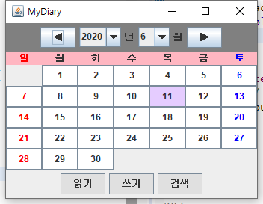
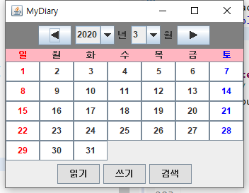
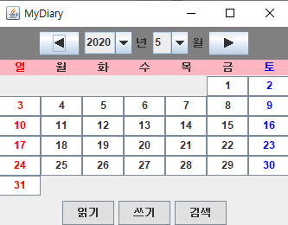
Calendar_start
JComboBox 사용: 년도랑 월 표시
오늘 날짜 표시
Jbutton
◀누르면 전 달
▶누르면
다음 달

Slide 6
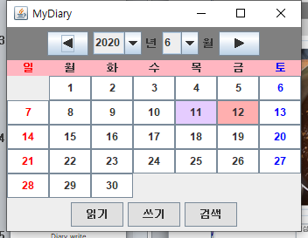
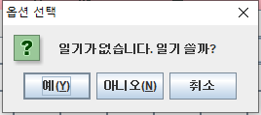
Calendar_start
비어있는 칸을 더블클릭하거나
쓰기를 클릭하면 알림창이 뜬다
예를 클릭하면 Diary_write창이 열림

Slide 7
Calendar_start
이미 일기가 있는 칸을 더블클릭하면
Diary_read창이 열린다

Slide 8
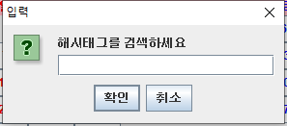
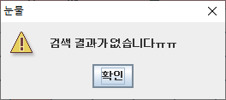
Calendar_start
JOptionPane.showInputDialog
검색한 키워드가 파일안에 없으면 알림창이 뜬다.

Slide 9
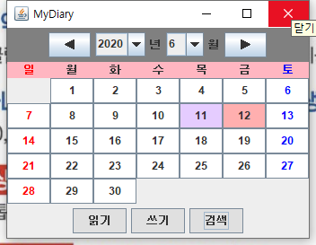
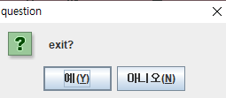
Calendar_start
JOptionPane.showConfirmDialog

Slide 10
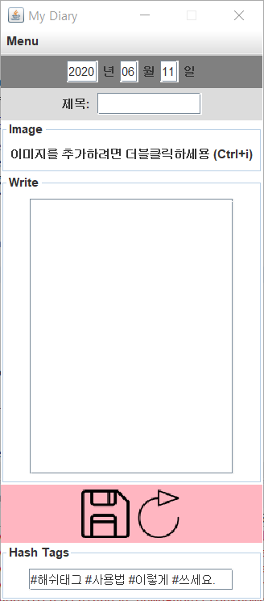
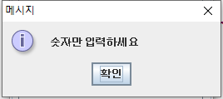
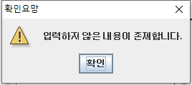
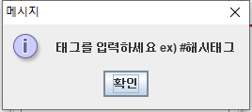
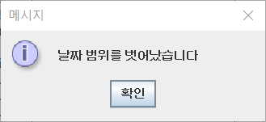
Diary_write
날짜를 입력하는 칸에 숫자 외에 다른 문자 입력하면 경고창
제목, 내용, 해쉬태그 중에 비어있는 칸이 있으면 경고창
Hash Tags에 해쉬태그(#) 입력 안했을 때 경고창
날짜 범위를 벗어났을 때 경고창

Slide 11
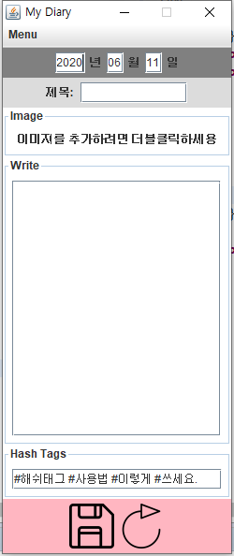
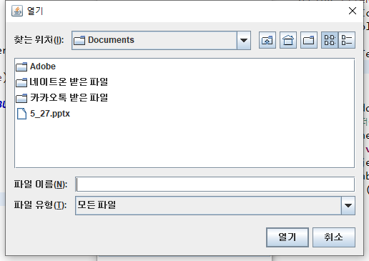
Diary_write
JTextField : 제목
Jlabel lblImg : 더블클릭하면 이미지 추가 창

Slide 12
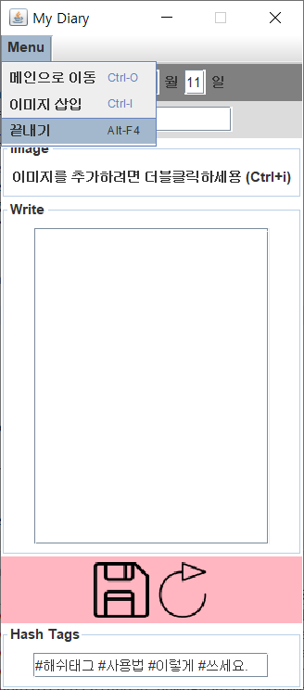
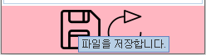
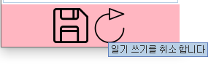
Diary_write
JMenuBar :mBar1
JMenuItem
setCursor(new Cursor())
setToolTipText
마우스를 가져다대면 마우스 모양이 바뀌고 알림창

Slide 13
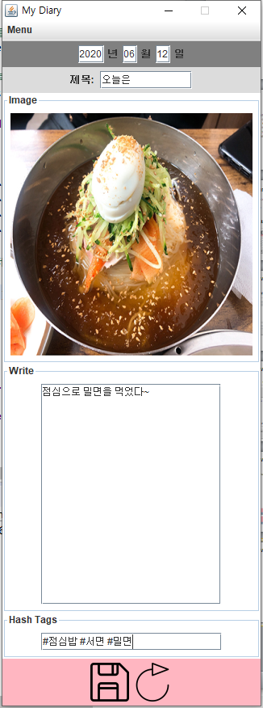
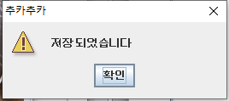
Diary_write
내용을 전부 다 적은 뒤, 저장을 클릭하면 저장되었다는 알림창이 뜨고, 다시 Calendar_start창으로 감.

Slide 14
Diary_read
일기를 작성하면 색깔이 변경되고
더블클릭하거나 읽기를 클릭하면
Diary_read창이 열림

Slide 15
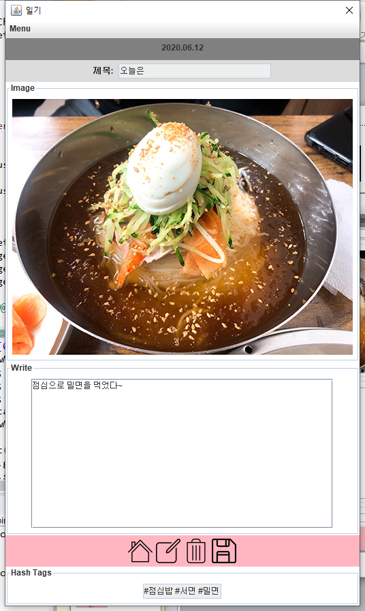
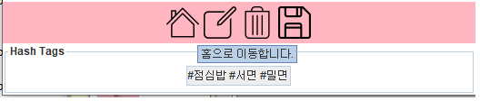
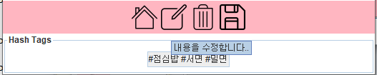
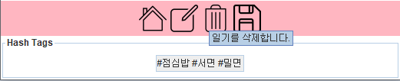
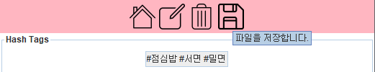
Diary_read
ssetCursor(new Cursor())
setToolTipText
마우스를 가져다대면 마우스 모양이 바뀌고 설명

Slide 16
Diary_read
홈버튼을 클릭하면 (MouseListener)
↓
창종료(Dispose) 후
캘린더 화면

Slide 17
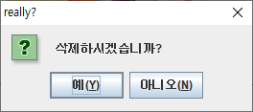
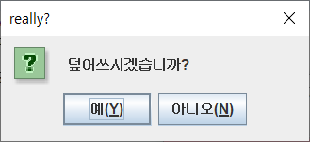
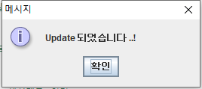
Diary_read
수정버튼 클릭(MouseListener) → setEditable(false)값을
(true)로 변경, 수정 가능
삭제버튼 클릭(MouseListener) 하면 Joptionpane알림창이 뜬다
예 누르면 데이터 삭제, 이미지가 있으면 이미지도 삭제
저장버튼 클릭(MouseListener) → 파일이 저장된다
→ setEditable(true)값을
(false)로 변경, 수정 불가능

Slide 18
Diary_search
검색(Jbutton btnsearch)를 클릭하면
검색 알림창이 열린다
(JOptionPane.showInputDialog)

Slide 19
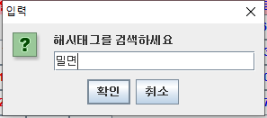
Diary_search
일기장에 기록한 해시태그를 TextField에 입력하고 확인을 누르면 알림창이 뜬다.

Slide 20

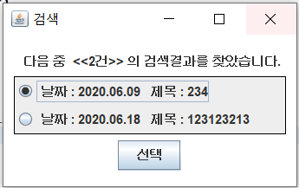
Diary_search
검색한 단어와 같은 hashcode를 찾아서 Vector에 넣어줌

Slide 21
어려웠던 점
이기영 :
세부적인 기능 구현을 하려 했으나 마음대로 되지 않음
이나현 :
기능 구현이 어려웠음
이서현 :
설계하기

Slide 22
분업 내용
이기영 :
Diary_write, Diary_read UI와 기능 구현
이나현 :
CalenderStart UI와 기능 구현
Diary_write, Diary_read UI 변경
이서현 :
전체적인 기능 설계 ,기능구현

